Slide 1
SINAGOGA DEL TRÁNSITO
MUSEO SAFARDI
TOLEDO · ESPAÑA

Slide 2
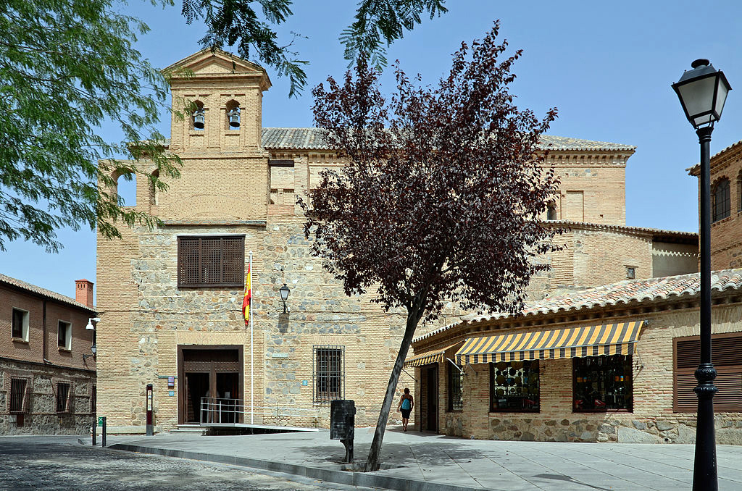

Slide 3
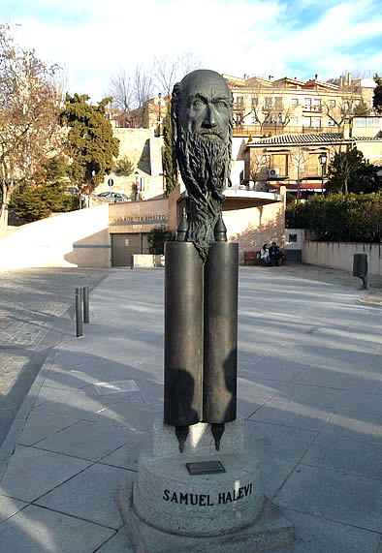
La sinagoga del Tránsito, o sinagoga de Samuel ha-Leví, situada en la ciudad de Toledo, es un edificio del siglo XIV erigido bajo el mecenazgo de Samuel ha-Levi en tiempos del rey Pedro I. Es una sinagoga construida en estilo mudéjar en la que destaca una armadura de par y nudillo, la Gran Sala de oración ornamentada con arquillos que permiten la entrada de luz exterior y frisos policromados en yeso decorados con motivos vegetales, geométricos y epigráficos, además de motivos heráldicos de la corona de Castilla.

Slide 4
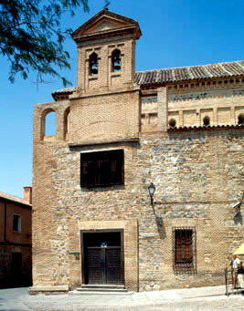
La sinagoga fue construida entre los años 1357 y 1363, según las inscripciones que aparecen en el propio edificio. Fue realizada por orden de Samuel ha-Leví, miembro de la comunidad judía que, entre otros cargos, fue consejero y almojarife del Reino de Castilla durante el reinado de Pedro I de Castilla. La construcción se realizó pese a la existencia de la prohibición de erigir sinagogas, hecho que figura en Las Siete Partidas de Alfonso X, pero se incluía una provisión que permite a la Corona hacer excepciones a esta norma. Este fue el caso de la Sinagoga del Tránsito, cuya construcción fue permitida por Pedro I como agradecimiento por el apoyo y fidelidad de los judíos de la ciudad de Toledo al monarca en su lucha por la recuperación de la ciudad tras haber pasado a estar bajo control de Enrique de Trastámara.

Slide 5
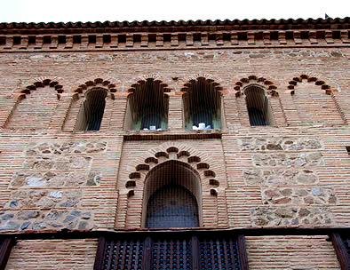

Slide 6
En esta época la aljama de Toledo se convirtió en la más rica e influyente de Castilla y algunos judíos, de la misma manera que en época árabe, ocuparon cargos importantes dentro de la Corte. Castilla, y como máximo exponente dentro de ella la ciudad de Toledo, presentaba una religión dominante y dos minorías aceptadas (mudéjar y judía) siempre que no interfiriesen con el cristianismo. Además, se facilitaba la conversión de las religiones minoritarias al cristianismo, mientras que el caso contrario era castigado. La comunidad judía se encontraba presente en Toledo desde época romana y visigoda. En época árabe estaba situada en la Madinat al Yahud, en la parte sudoccidental de la urbe, y tenía un carácter semi independiente dentro de la propia ciudad. La aljama de la ciudad de Toledo contaba con su propia organización y tres áreas fundamentales: fiscal, jurisdiccional y religiosa. Aunque eran siervos del rey, poseían privilegios, teniendo los rabinos una amplia autoridad en aspectos de derecho privado y ritual.

Slide 7
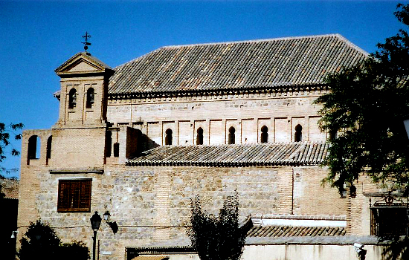

Slide 8
La Sinagoga del Tránsito se encuentra dentro de la judería, que estaba conformada por carnicerías, zocos, murallas, puertas, casas, calles, adarves, casas de estudio de la ley y hasta un total de diez sinagogas más. Toda esta información es conocida gracias a un poema del siglo XIV de Yakob Albeneh. También son conocidos, gracias a él, el nombre de algunos barrios de la judería como el de Hamanzeit. La minoría hebrea se asentó en la parte occidental de la ciudad; la judería tenía su propia muralla interior y la multitud de adarves y callejones facilitaban la defensa con puertas y cierres en la calle. La conquista de Toledo por los cristianos no cambió la situación de la comunidad judía y en el siglo XIII desaparece la cerca y el barrio judío se mezcla con la ciudad.
Tras la expulsión de los judíos en 1492, la judería es ocupada por la nobleza y el área de la sinagoga es concedido por los Reyes Católicos a la Orden de Calatrava, que sitúa allí el priorato de San Benito y la convierte en iglesia privada de la Orden, construyendo al lado norte un archivo para las Órdenes militares de Calatrava y Alcántara.

Slide 9
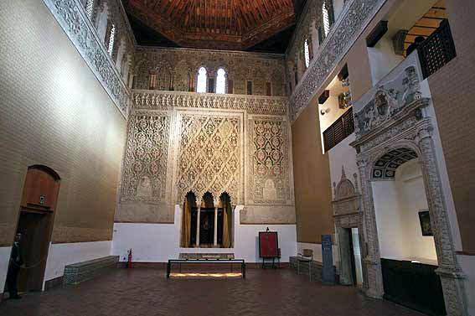

Slide 10
En el siglo XVII la iglesia de San Benito pasa a ser conocida popularmente como “del Tránsito” debido al encargo que un caballero calatravo realiza al pintor de la escuela toledana Juan Correa de Vivar, de un cuadro del Tránsito de Nuestra Señora, que adornó el altar plateresco desde entonces.
Hasta el siglo XIX la iglesia sigue perteneciendo a las órdenes militares, apareciendo en la documentación como “ermita de San Benito”, extramuros de la ciudad, muy abandonada y en continuo deterioro. La desamortización de 1835 apenas afecta al edificio pero si a los bienes muebles y en 1877 el rey, de conformidad con la Real Academia de Bellas Artes de San Fernando y a propuesta de la Dirección General de Instrucción Pública, declara la capilla del Tránsito como Monumento Nacional.
Posteriormente, en el año 1964, se decide que la Sinagoga Samuel ha-Leví sea la sede del museo sefardí, el cual tiene como objetivo conservar el legado de la cultura hispano-judía y sefardí para que quede integrada como parte esencial del Patrimonio Histórico Español, tarea que desempeña hasta la actualidad.

Slide 11
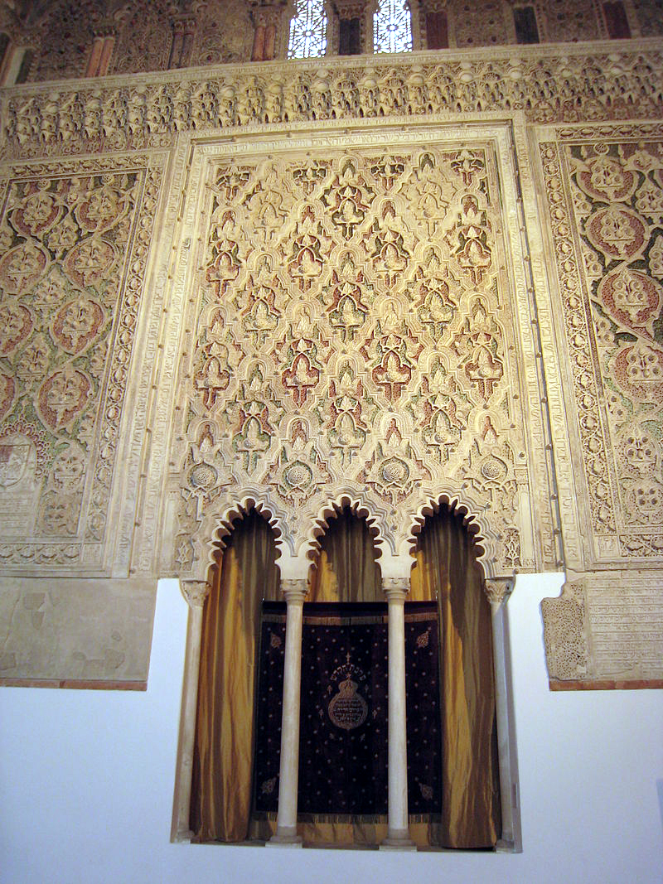
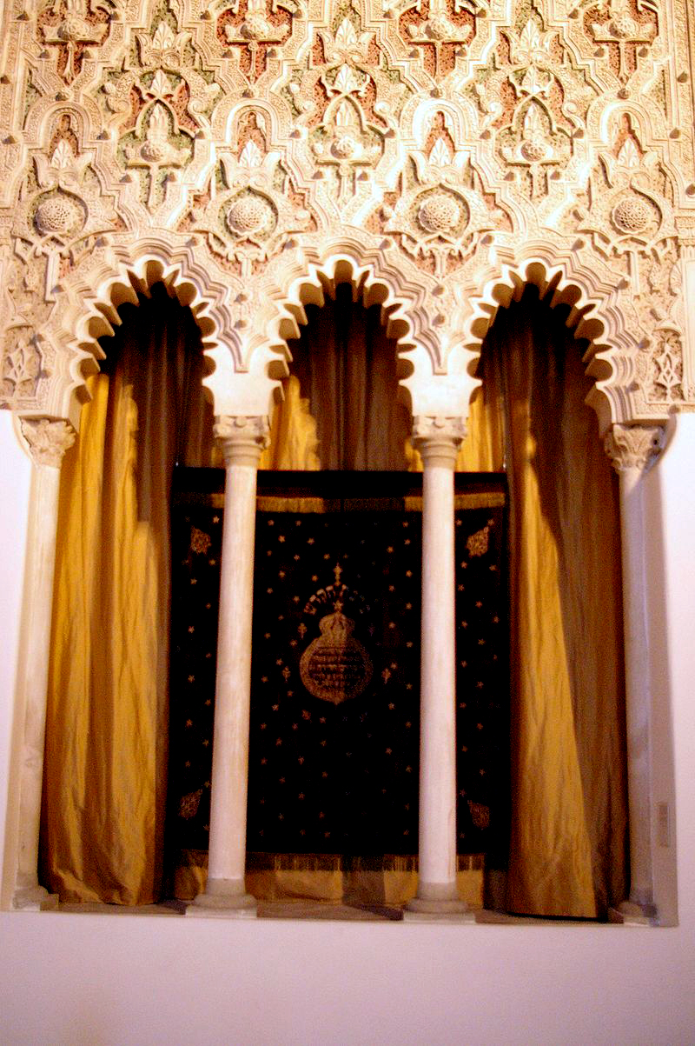

Slide 12
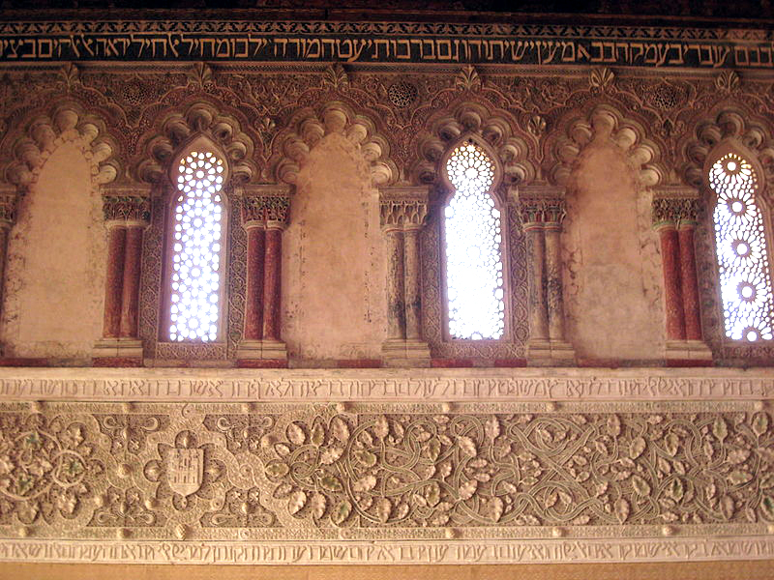

Slide 13
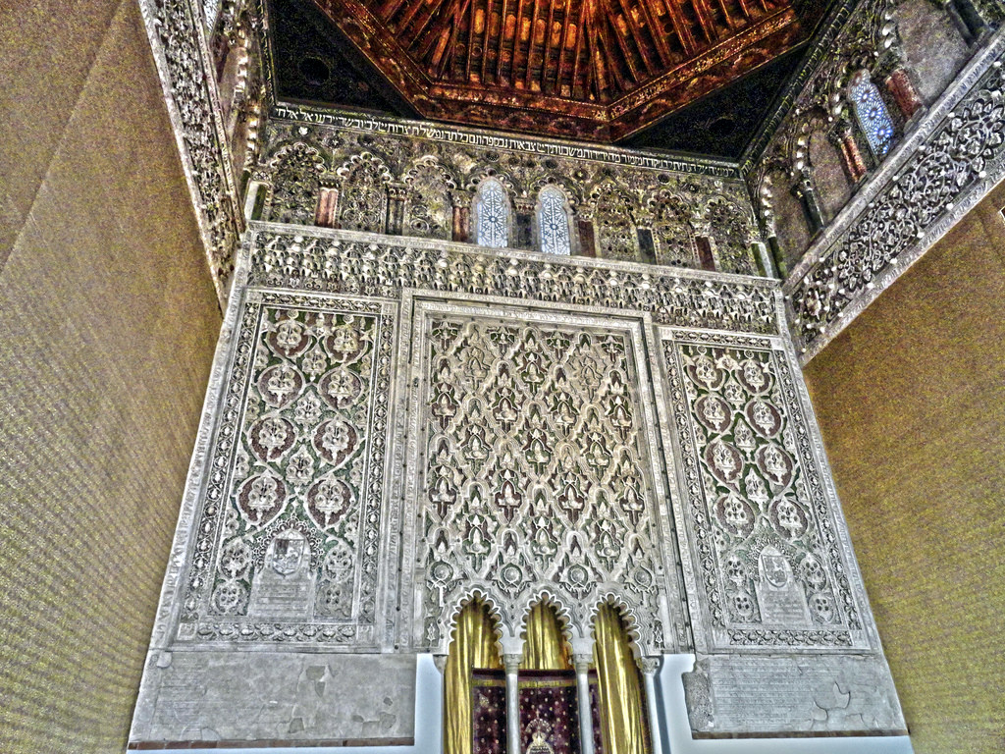

Slide 14


Slide 15
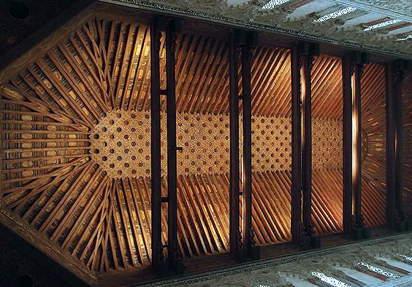

Slide 16
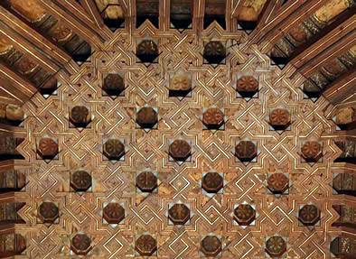

Slide 17
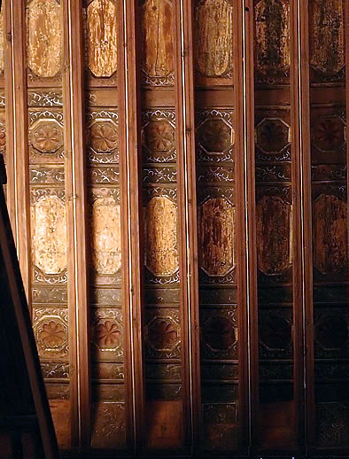

Slide 18
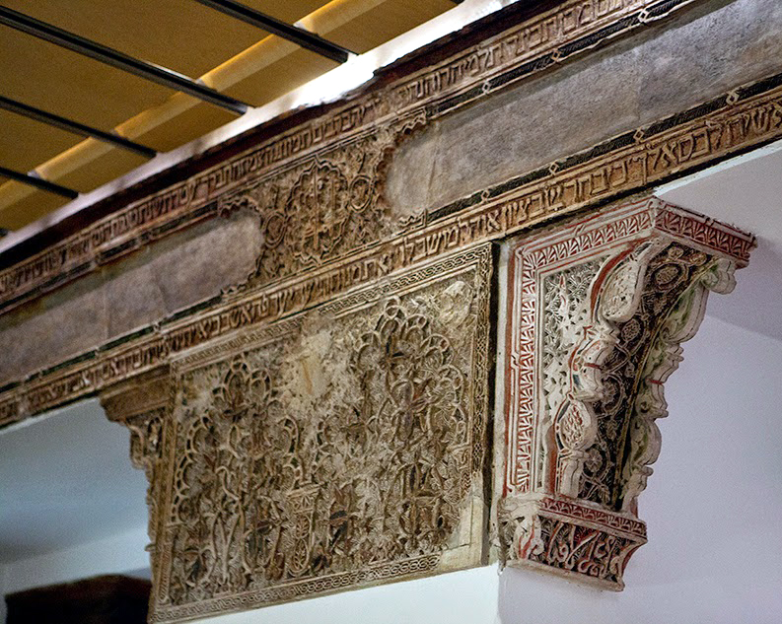

Slide 19
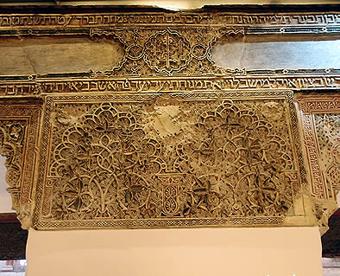

Slide 20
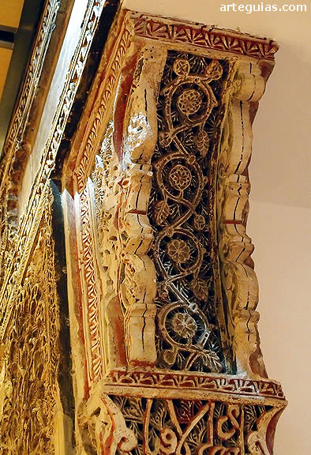

Slide 21
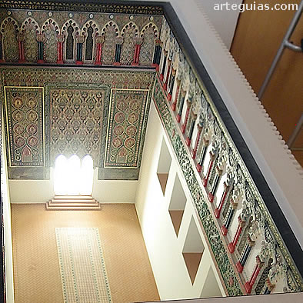

Slide 22
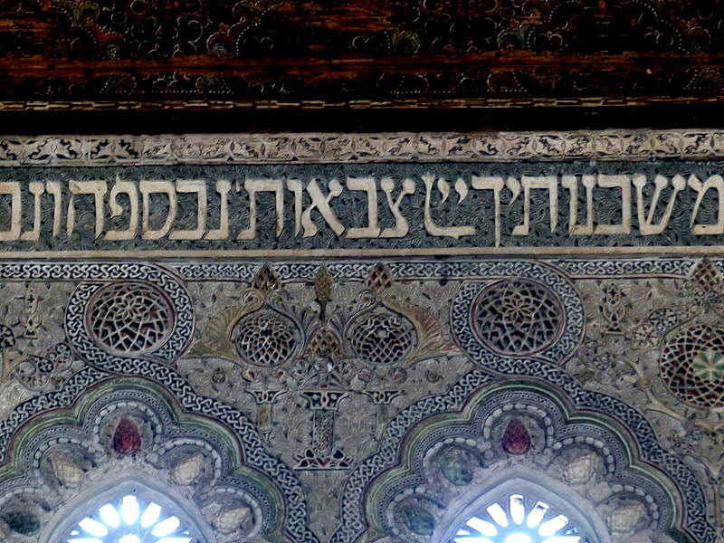

Slide 23
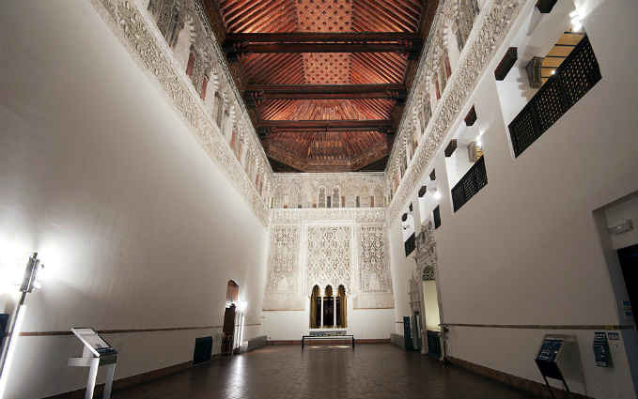

Slide 24
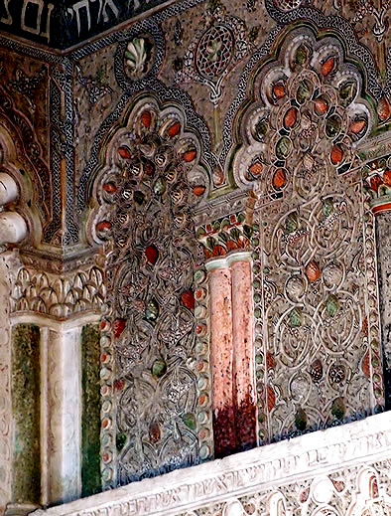

Slide 25
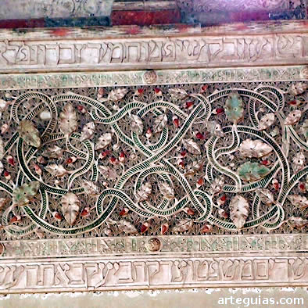

Slide 26
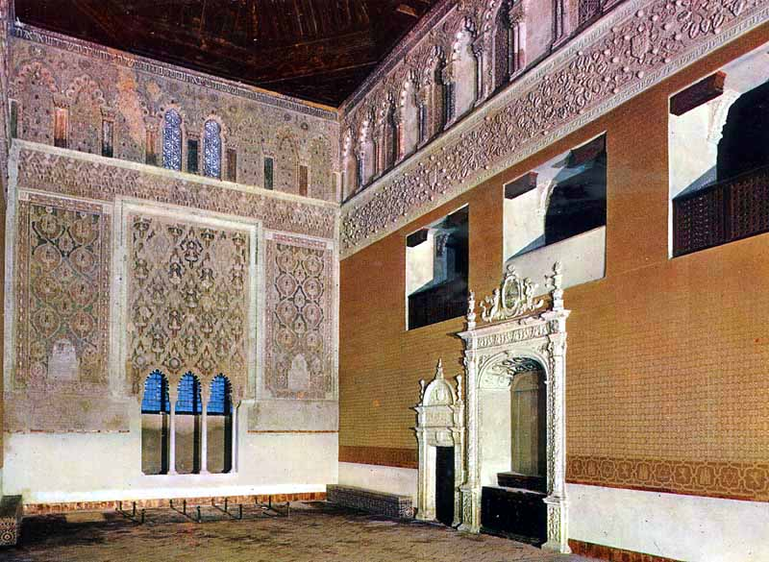

Slide 27
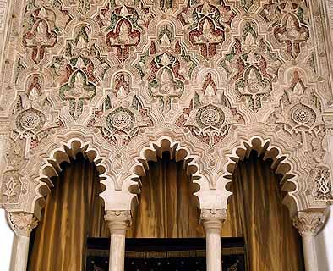

Slide 28
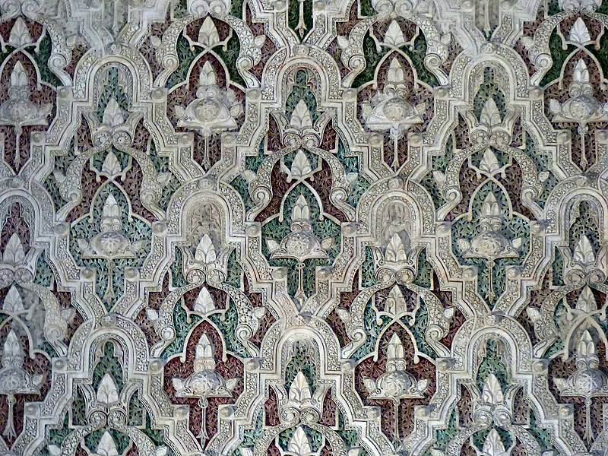

Slide 29
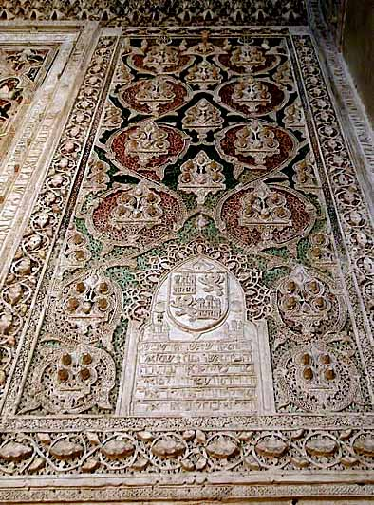

Slide 30
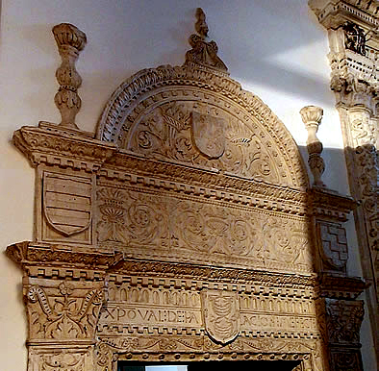

Slide 31
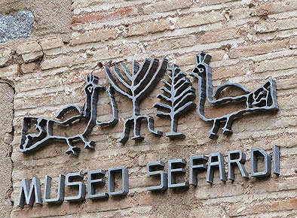

Slide 32
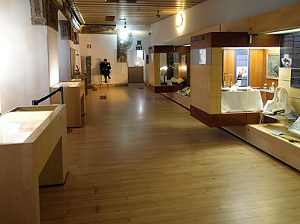

Slide 33
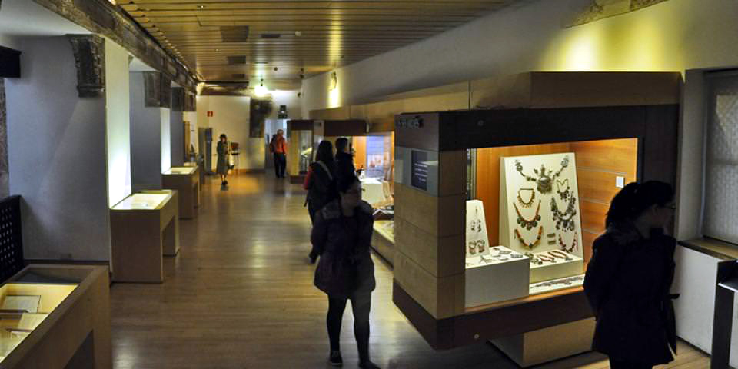

Slide 34
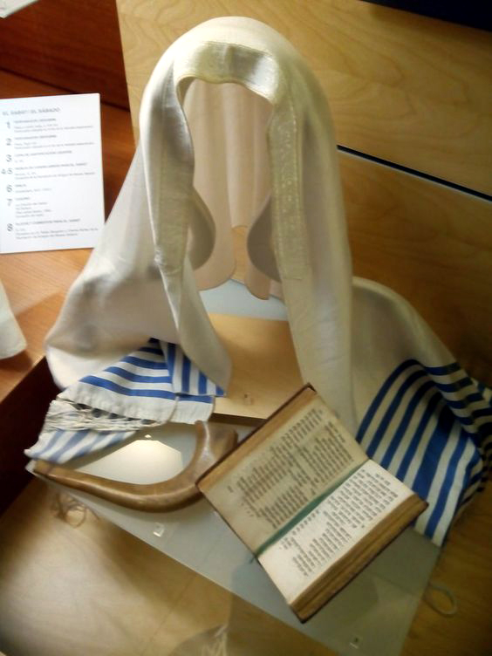

Slide 35
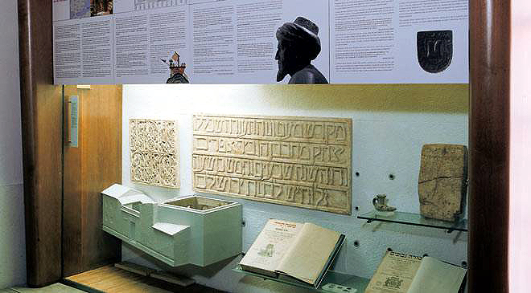

Slide 36
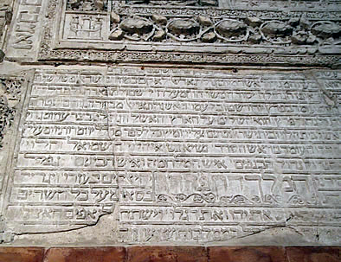

Slide 37
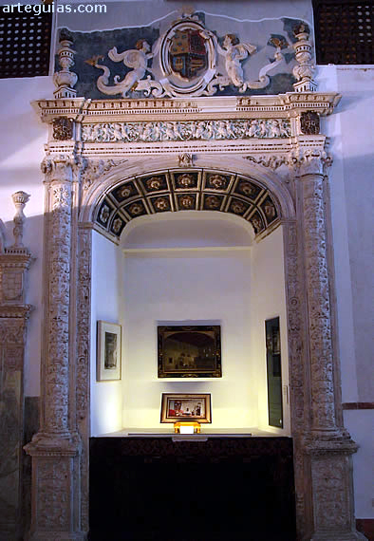

Slide 38
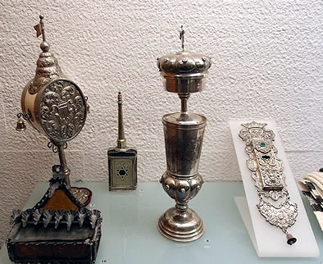

Slide 39
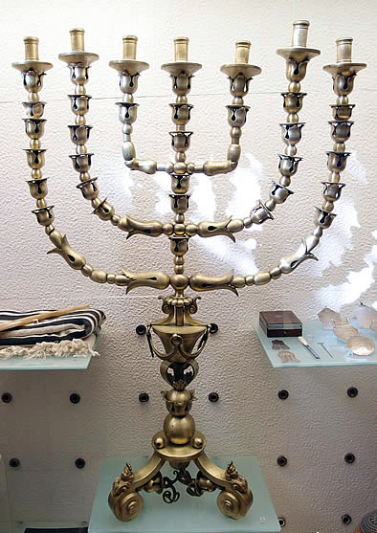

Slide 40
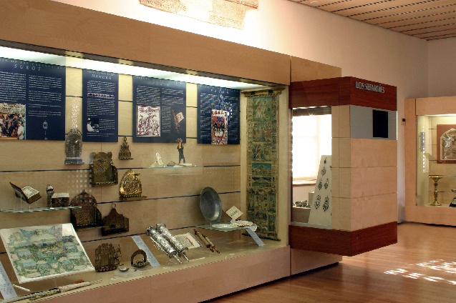

Slide 41
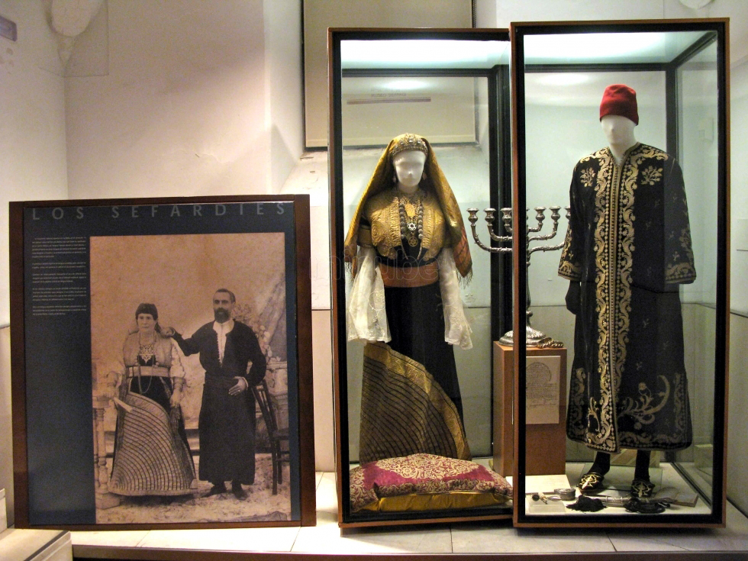

Slide 42
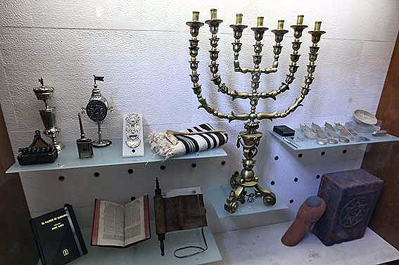

Slide 43
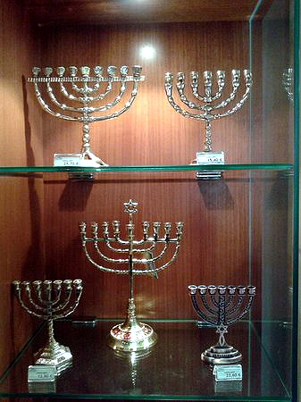

Slide 44
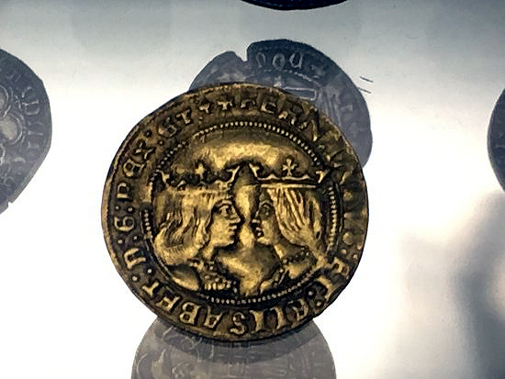

Slide 45
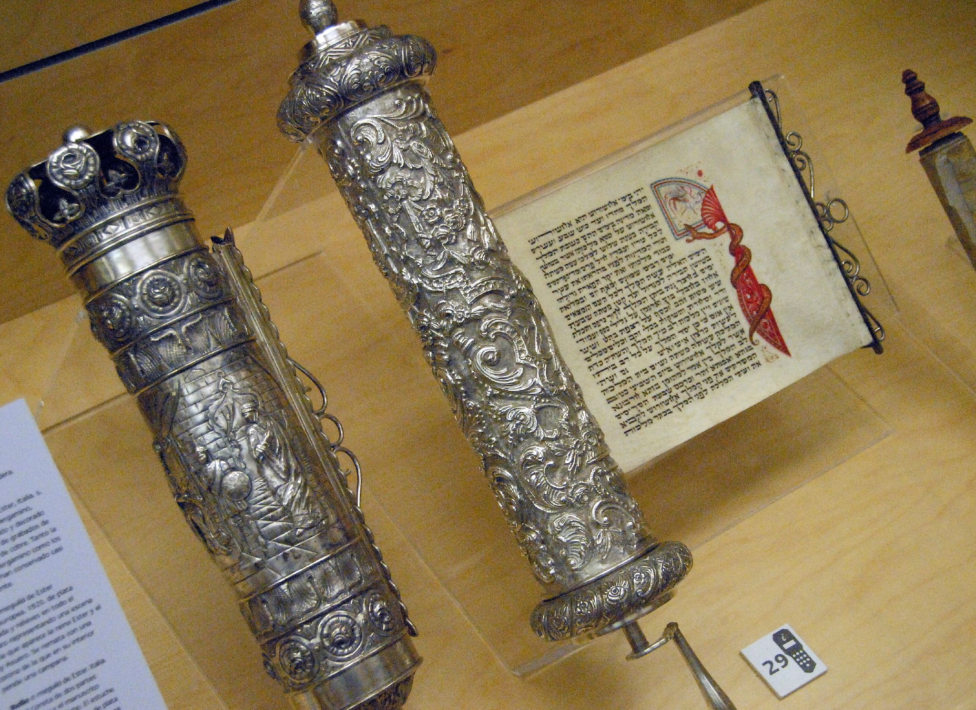

Slide 46
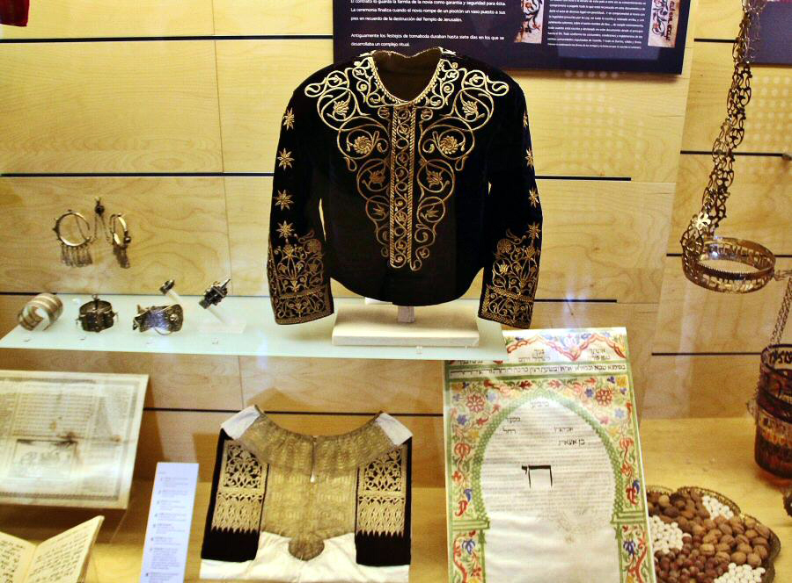

Slide 47
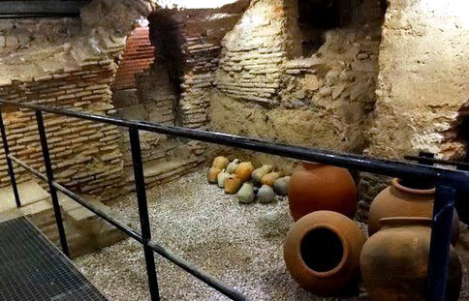

Slide 48

GRACIAS Y QUE TENGAS UN BUEN DÍA
VICTOR NOVELLÓN

Slide 49







¿Te ha gustado?
Puedes ver más entrando
Aquí
Además puedes recibir powerpoints en tu correo electrónico suscribiéndote aquí:

